Slide 1
Menų ugdymo (muzikos) pedagogo savaitės planas 05- 18_ 05- 22
S. Jencienė
Kauno l. darželis “Rokutis”

Slide 2
Kaip naudoti programėlę, kad girdėtumėte garsą.
Reikės:
garso kompiuteryje;
interneto;
išmaniojo įrenginio.
Skaidres išdidink per visą langą. Tada girdėsi muziką, kuomet jos reiks ir pateiktos nuorodos bus aktyvios.

Slide 3
Nuotolinė muzikinė veikla.
Tema “Sekam sekam pasaką smuikelio”.
Pradedame muzikinę veiklą, klausydami pasisveikinimo dainos “Labas rytas”.
Susipažinkite su instrumentu- smuiku.
Paklausysite dainos “Žiogas”.
Paklausykite pasakos apie smuiką.
Nuspalvinkite smuiką.

Slide 4
Pasisveikinkime sudainele “Labas rytas” Paklausykite.
https://www.youtube.com/watch?v=N__xdpC_mf0

Slide 5
Ar žinai, kaip atrodo smuikas? Pasižiūrėk.
https://www.youtube.com/watch?time_continue=10&v=UZSb5V4lONQ&feature=emb_logo

Slide 6
Paklausyk, kaip griežia smuiku tavo bendraamžiai.
https://www.youtube.com/watch?v=PUgLb6THC9U

Slide 7
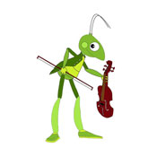
Paklausyk nuotaikingos dainelės apie “Žiogą”. Atsakyk- kokiu instrumentu grojo žiogas?
Spausk ant nuorodos:
https://www.youtube.com/watch?v=cnqq7uc-xyc

Slide 8
Ar girdėjai pasaką, kaip tadas ir sofija susipažino su smuikininku strakalionu jonu? Pasiklausyk.
https://read.bookcreator.com/fmKcS6dc72au7zG2hcgIh26oQXe2/MMhtd-smRQqu_E7smrfyew?fbclid=IwAR3B4gSmsenoRviZTEYJq2uJtEzzfBj51lKWwu60P1V8BaZ1J4moYiBk42c

Slide 9
Išsirink ir nuspalvink vieną iš trijų paveikslėlį, kuris tau labiausiai patiko.
Ar prisimeni, kaip vadinamas instrumentas šiame paveikslėlyje.

Slide 10
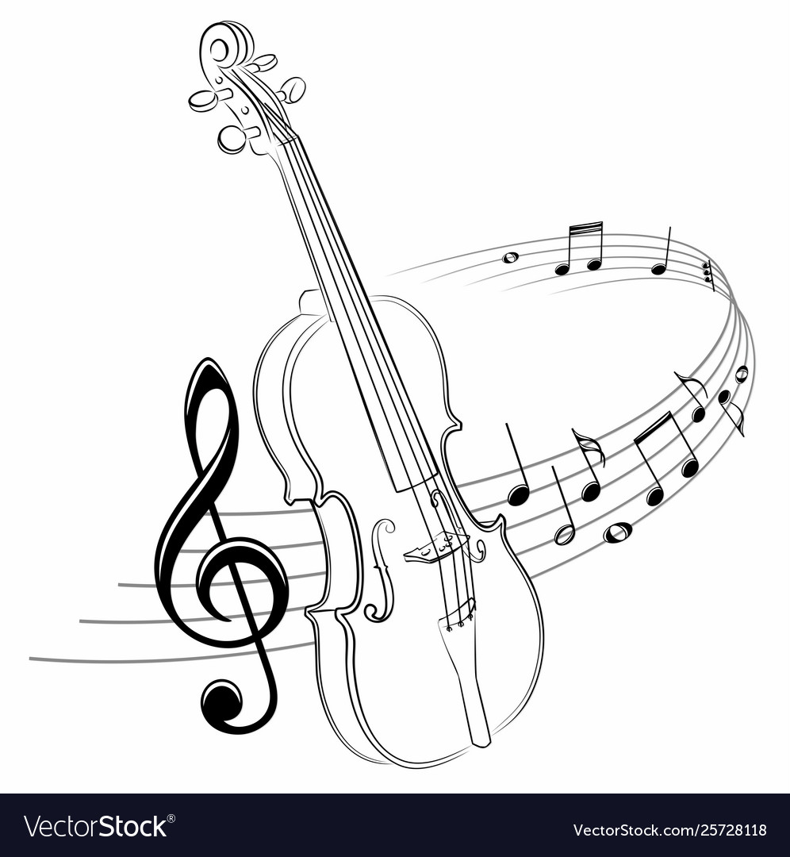

Slide 11
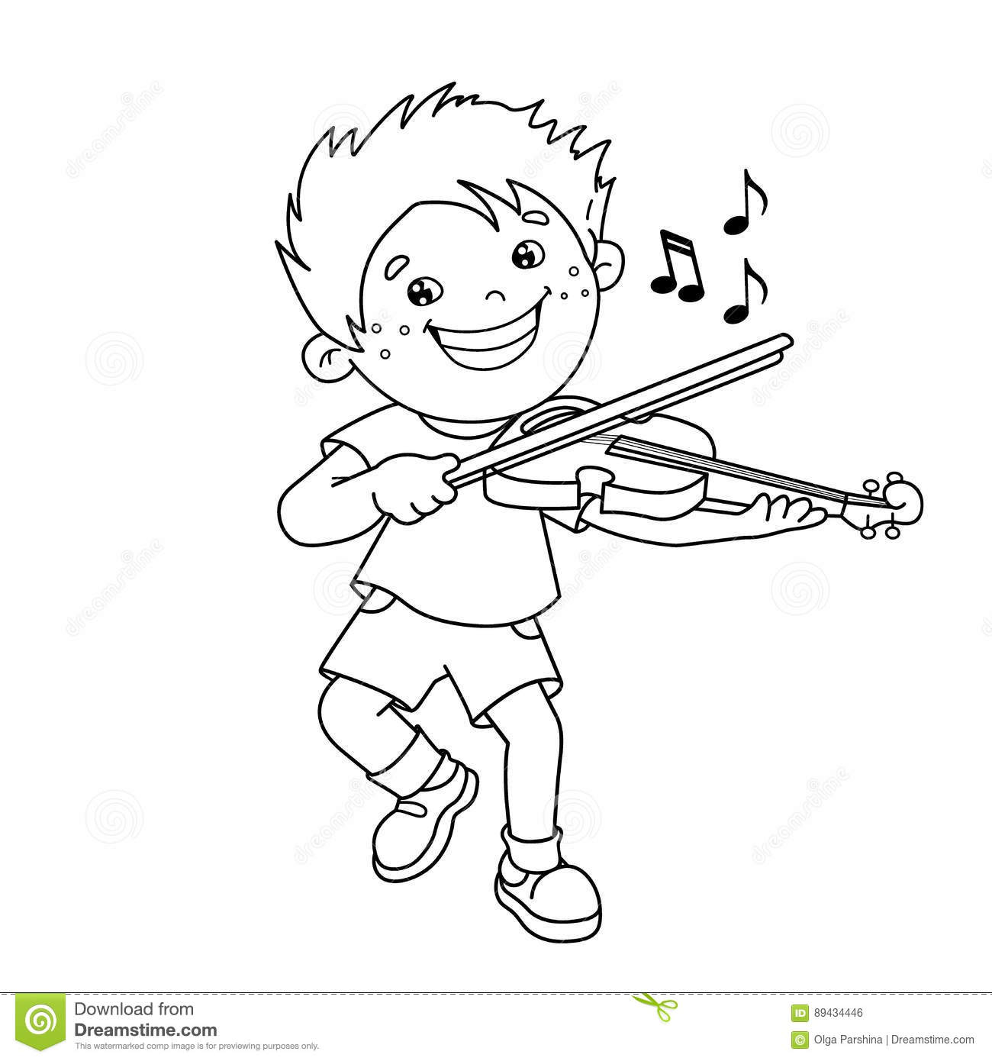

Slide 12
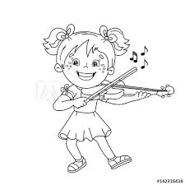

Slide 13
Labai lauksiu Jūsų nuspalvintų užduotėlių ir atsiųskite jas į facebook.
Jei kils klausimų, skambinkite 860181767.

Slide 14
Nufotografuok, ir atsiųsk atliktą užduotėlę. Labai lauksiu foto.

